Slide 1

一般社団法人
全国空き家アドバイザー協議会 ○○県○○支部
令和７年２月度例会
学習プログラム用
（過去の例会資料も参考にしてください）
出生率から見る空き家課題

Slide 2
令和5年 出生数・出生率について
令和5年の結果
出生数：727,277人（前年比：-43,482人）
出生率：6.0人（前年比：-0.3人）
※人口1,000人あたりの出生数
合計特殊出生率：1.20人（前年比：-0.06人）

Slide 3
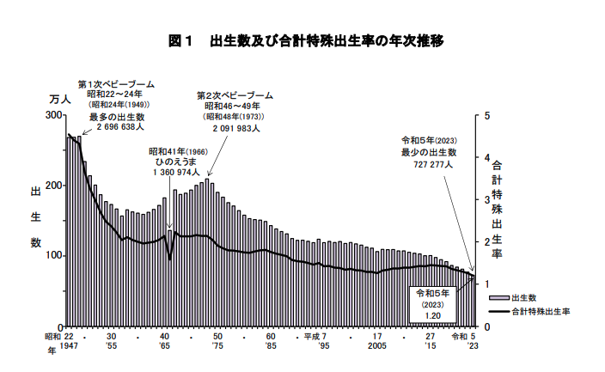
昭和48年から出生数は右肩下がりが続いている。
直近20年は毎年出生数のワーストが更新

Slide 4
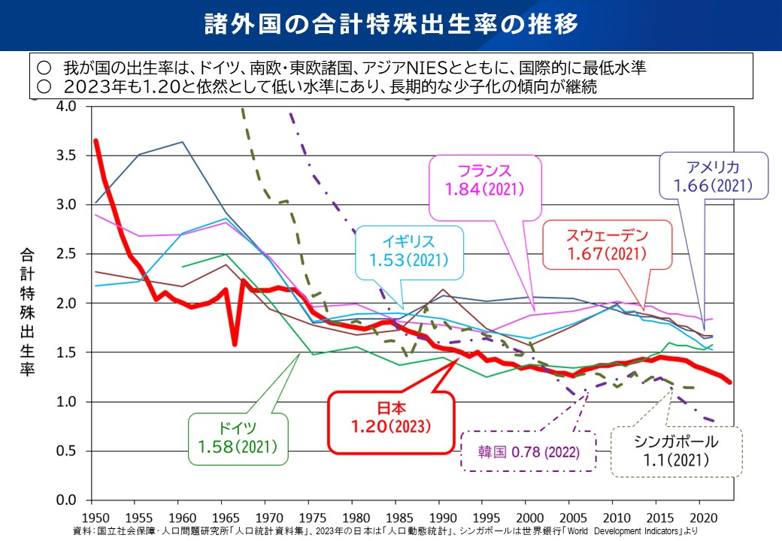
参考（海外の合計特殊出生率）

Slide 5
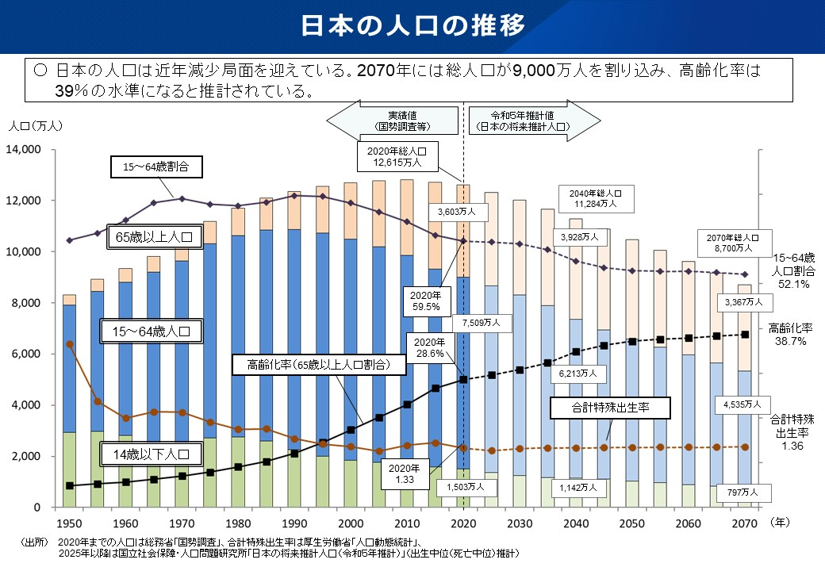
昭和22年〜24年・46〜49年のベビーブームに加え、
深刻化する少子化により日本の人口は急激に減少見込み

Slide 7
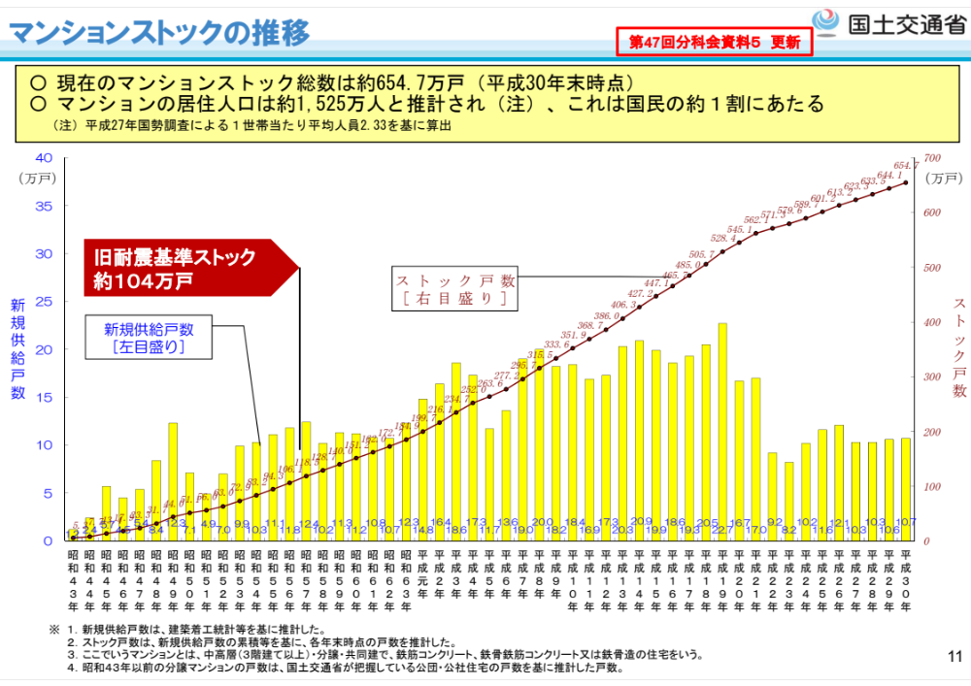
（参考）マンションストック数

Slide 8
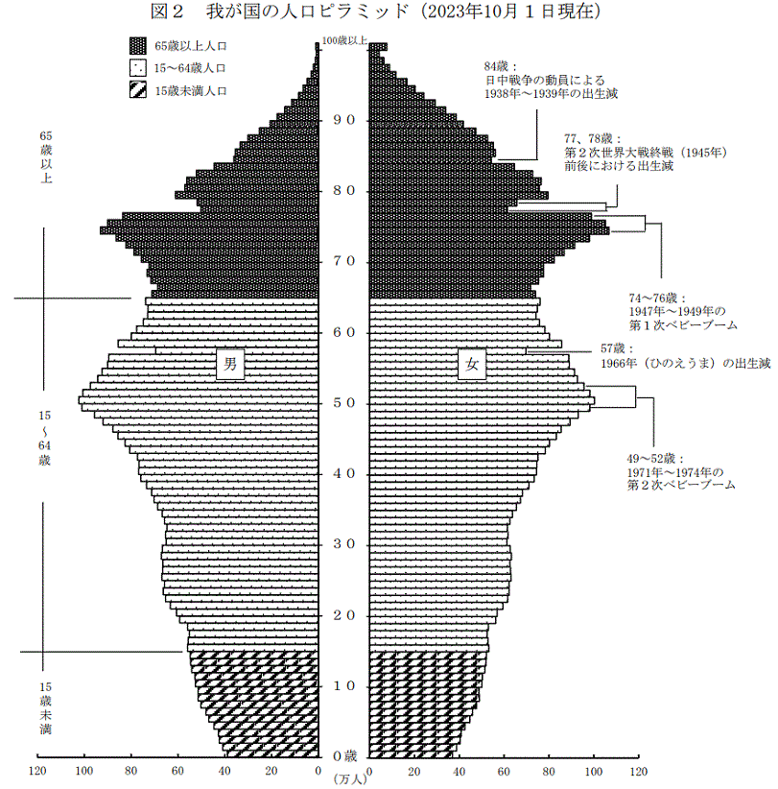
少子高齢化が招く人口ピラミッド
20〜30年度には、
この層から空き家が
大量発生する恐れ
今から空き家の発生抑制が大事
そのためには【住教育】の普及

Slide 9
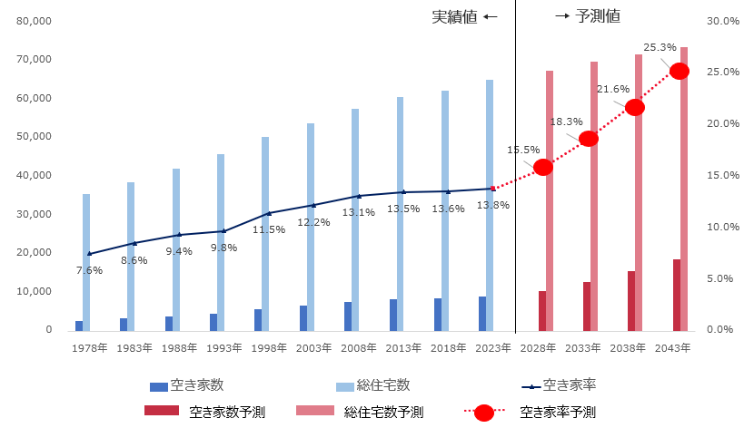
今後の空き家率の予測
今後20年間で空き家率は約2倍近くになる見込み

Slide 10
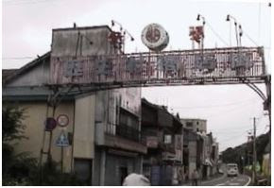
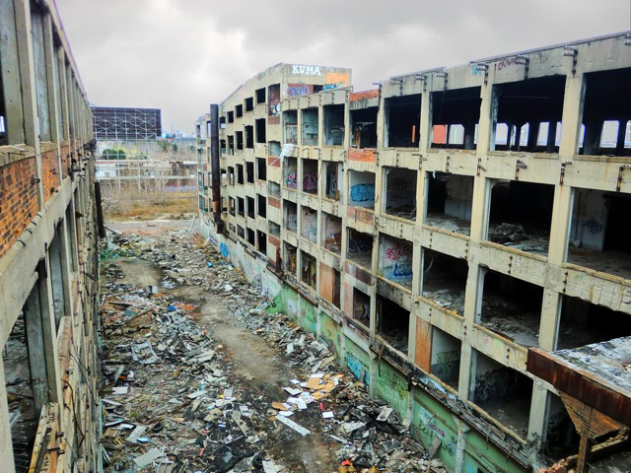
空き家率30％が一つの目安
明海大学不動産学部の齋藤教授によれば、
【空き家率が30％を超えると自治体は財政破綻する】
との見解も。
実際に、
2007年に財政破綻した夕張市、2023年に財政破綻したアメリカミシガン州デトロイトの空き家率を見ると、それぞれ、33％・29.3％と約30％の空き家率≒財政破綻の恐れということができる。
夕張市
デトロイト

Slide 11
出生率低下により
空き家の増加は顕著に。
特に地方の住宅（実家が放置される）
都市部の老朽化マンション（高齢化により管理不能）
など、様々な問題が発生します。
→人口が減ることは移民政策などが取られない限り99％確実な事象となります。人が減り、地域経済が回らなくなる可能性が高い。
今ある空き家を活用・今から空き家になる住宅を空き家にしないことで地域の価値を高く保つことが今からは重要。

Slide 12
日本の出生率低下は労働力人口の減少や地域社会の 衰退を引き起こし、その結果として空き家問題が深刻化しています。
特に、地方では空き家の増加が著しく、放置すると
治安・防災リスクや地価下落を招きます。
子育て支援などの政策は行政に任せ、民間主導（官のサポートを受けながら）で空き家の利活用・適切な管理・解体の促進を行い、今から来る更に深刻度の高い空き家課題に対して対策をしていくことが今できる重要な策となります。

